Slide 1
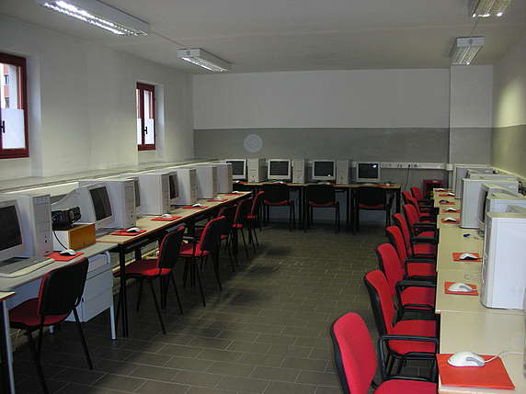
Aula informatica 1

Slide 2
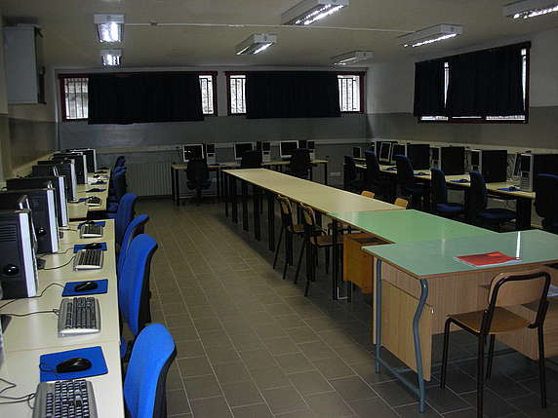
Aula informatica 2

Slide 3
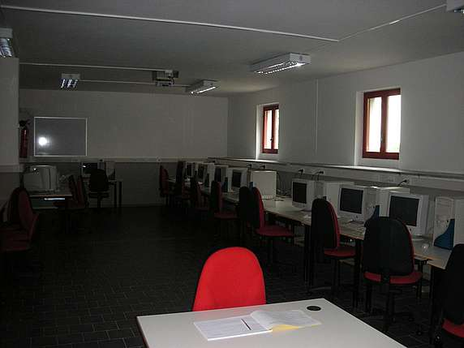
Aula informatica 3

